Slide 1
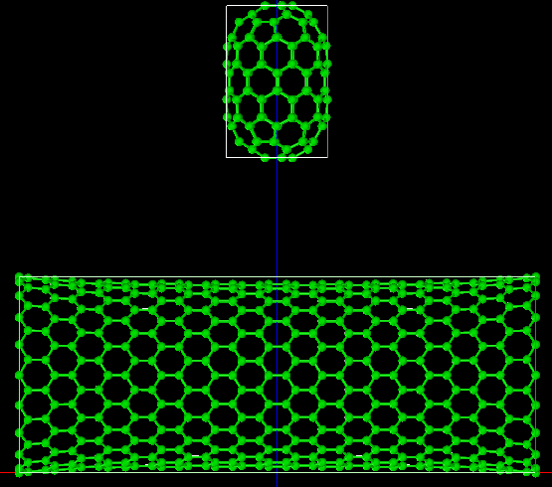
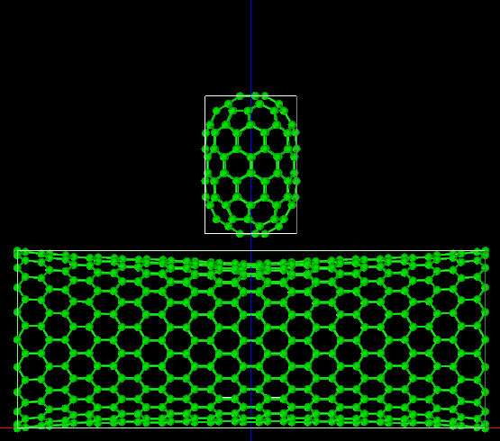
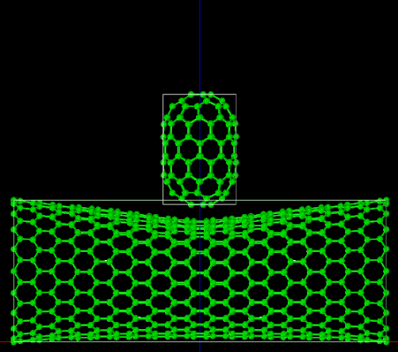
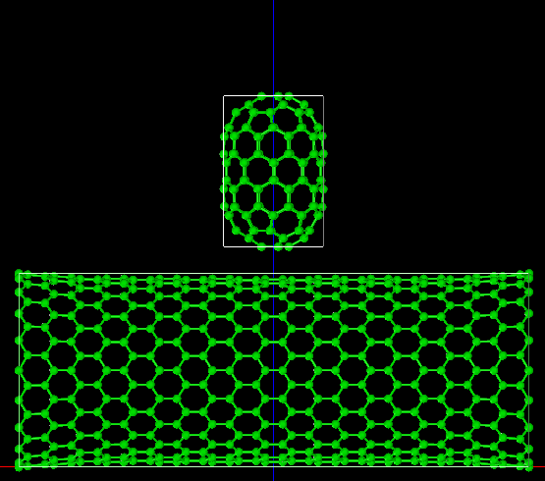
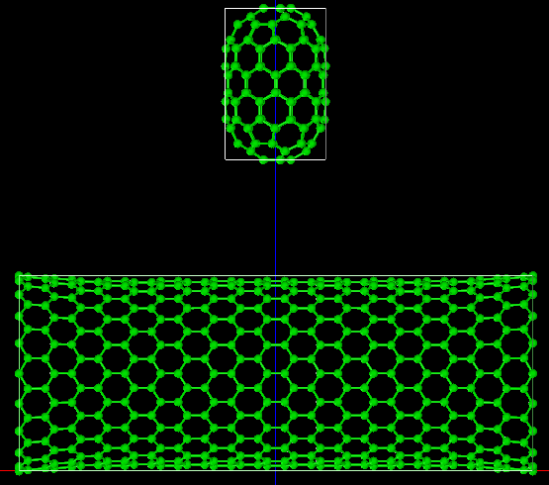
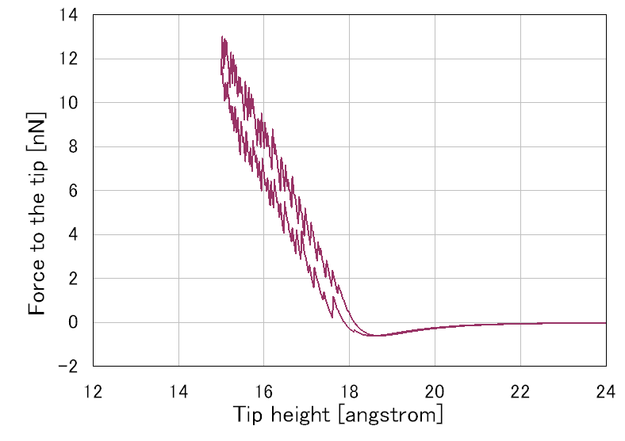
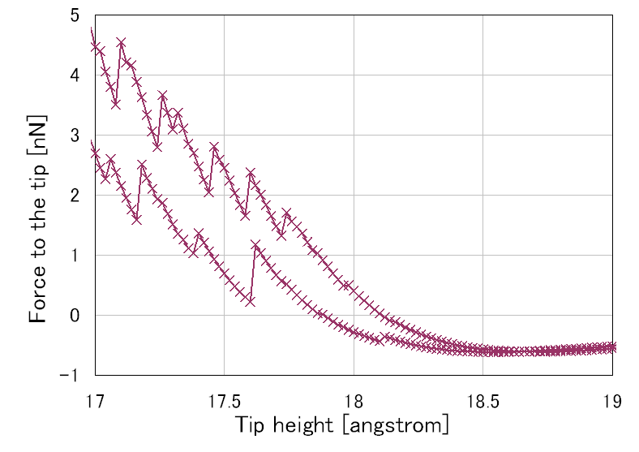
【CG】CNTに対するフォースカーブのヒステリシス
approach
withdrawal
Tip: capped SWCNT,
diameter = 7.99 Å,
length = 12.08 Å,
Atomic configuration is fixed.
Sample: SWCNT,
diameter = 15.57 Å,
length = 40.95 Å,
both edges are fixed in space,
the others can be relaxed.
approach
approach
withdrawal
withdrawal
フォースカーブ（右は拡大図）
探針が試料を押し込むときのフォースカーブと、試料から離れるときのフォースカーブが異なる。すなわちヒステリシスが発現した。斥力のカーブにはジグザグ構造が見られる。接近させるときは斥力が少しずつ高くなり、あるところで急激に斥力が弱くなる。これが繰り返される。斥力が弱くなるところでは試料のCNT構造の緩和が起こっていると想定される。ただし、具体的にどのような構造変化が斥力の緩和をもたらしているか、そこまではリプレイ動画を見ても分からなかった。
Notes:
CG_ForceCurve_Inorganic_002

Slide 2
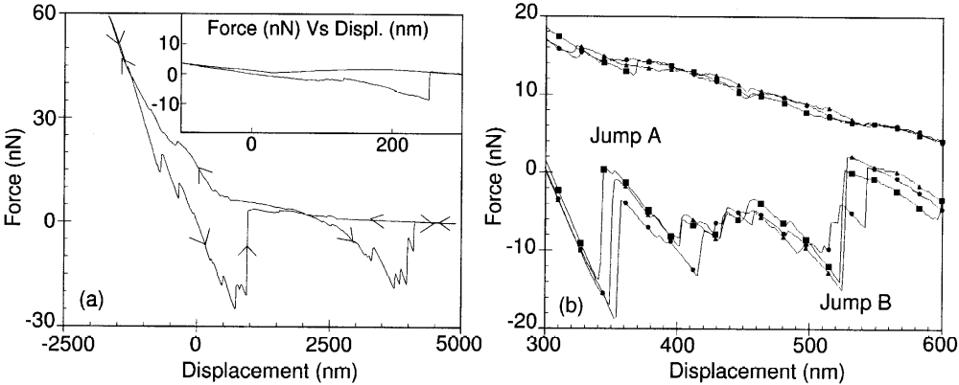
（参考）CNTに対するフォースカーブのヒステリシス、実験例
Experiment
S. Decossas et al., Europhys. Lett., 53 (6), pp. 742-748 (2001).
測定環境：
大気中、室温、湿度40%
装置：
Digital Dimension 3100 AFM
カンチレバーのばね定数：
0.58 or 0.06 N/m
探針：
Si₃N₄探針、先端の半径20-50nm
試料：
絡まったMWCNTのカーペット
典型的な直径はおよそ25 nm
長さは数百nmから数μm
MWCNTカーペットに対して、Si₃N₄探針によるフォースカーブの測定を行い、粘性や弾性を調査したもの。探針が試料を押し込んでから離れようとするとき、CNTが探針にくっついてくる。1000 nmにおいて、探針が試料から離れるときに力の急激なジャンプが現れる。探針になおくっついているCNTがあり、2000 nm以上のフォースカーブの形状の原因になる。
SPMシミュレータで再現することはできない。
SPMシミュレータで再現することはできない。
FemAFMでは試料形状の大きな変化を扱うことができない。
CG/MDで扱うには系のサイズが大きすぎる； 1000 nmものスケールを扱うのは現実的に不可能。
試料の一部が探針にくっついて剥がれることは想定していない。

